Slide 1
威信型教養
教出自律的孩子
張瓊方
諮商心理師

Slide 2

離婚了。

Slide 3
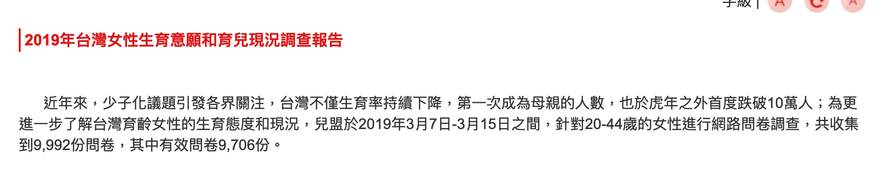

Slide 5
從關係 思考 關係
人類在遇到關係中的痛苦跟挫折時，很容易出現 報復行為 或是 把自己關起來，而我們的關係就更撕裂。
如果你的生活，沒有另外一個人，也不會更差，反而心情比較好，你為什麼需要另外一個人，你為什麼要改變？
你能夠在自己遇到人際挫折時，仍然保有你的穩定嗎？
你願意 留在一段關係裡努力嗎？

Slide 6
幸 福 ？
災難 ⌿ 不幸福
一帆風順 也不等於 幸福

Slide 7
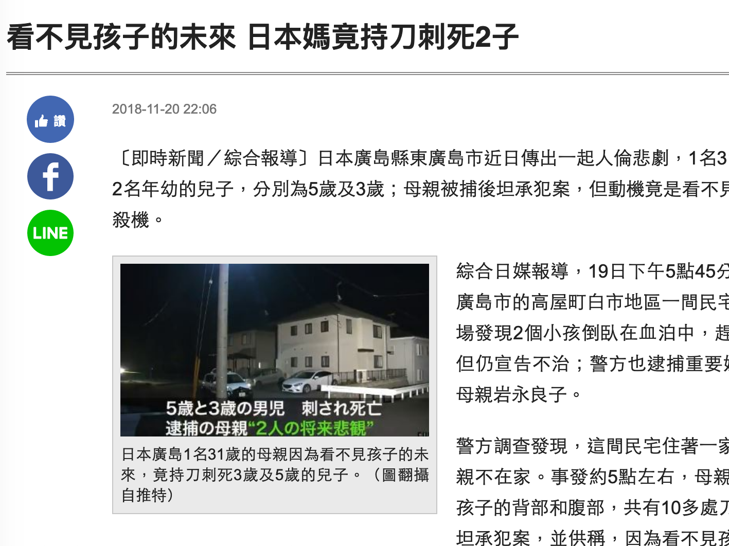
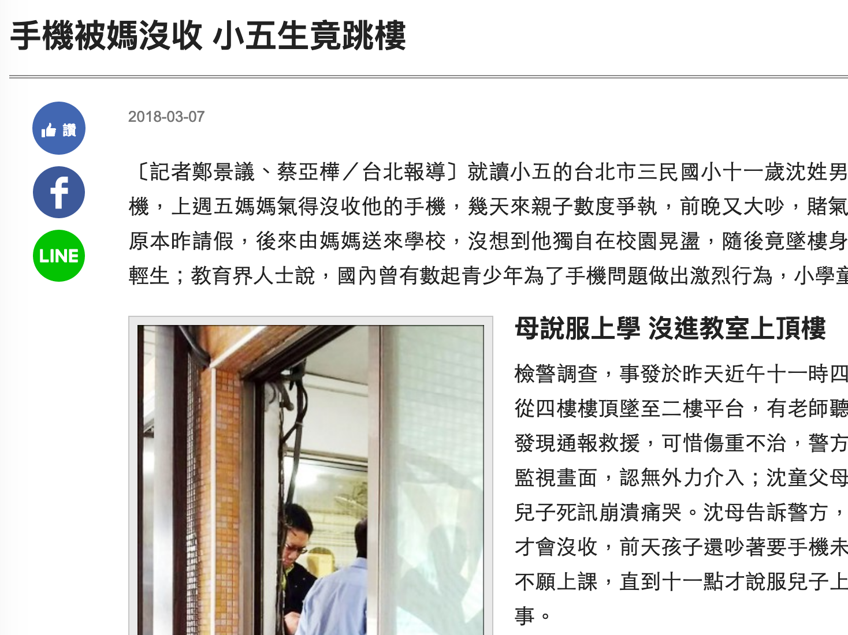

Slide 8

什麼因素能使人能夠幸福和健康？
「哈佛成人發展研究」（Harvard Study of Adult Development），自1938年啟動以來追蹤了數百名哈佛大學男性校友的生活情況，其中包括後來成為美國總統的甘迺迪。→ 追蹤80年
研究項目已經歷了4任負責人，現任負責人是哈佛大學精神疾病專家羅伯特·瓦爾丁格（Robert Waldinger）。他在2003年接手後擴大了研究範圍，將被研究的男性的妻子和孩子也納入其中，以觀察家庭關係對幸福生活的影響。

Slide 9
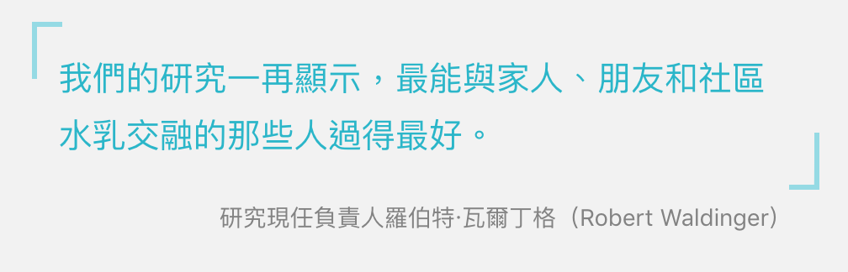
什麼因素能使人能夠幸福和健康？
讓人幸福的並非這些成就。
與家人、朋友等身邊的人建立良好關係才是幸福生活的關鍵因素。

Slide 10
家長 /助人者/老師的目標
我們都希望訓練孩子，當有一天孩子離開我們身邊，我們都能夠放心。

Slide 11
所有兒童的需求
愛
自信
價值感
建設性活動
可信任的客體

Slide 12
兒童期的大腦
衝動控制 因為大腦發展不成熟而變得困難
需要透過成人的陪伴被訓練「堅持」
懲罰本身 或無法喚起兒童的 良心。

Slide 13
由一個故事說起
需求在遇到挫折 / 不滿足 之後，會以各種形式出現，像是：外遇、攻擊、暴力、偷竊、說謊。
網路成癮的孩子
需求本身沒有對錯，而是滿足需求的方法造成了傷害。

Slide 14
真實
每個人都會建構屬於自己的真實
這個真實不一定與事實相符合
真實 ：
你深信不疑
你覺得這就是對
當別人不認同你時，會有負向情緒
你覺得對方很奇怪

Slide 15
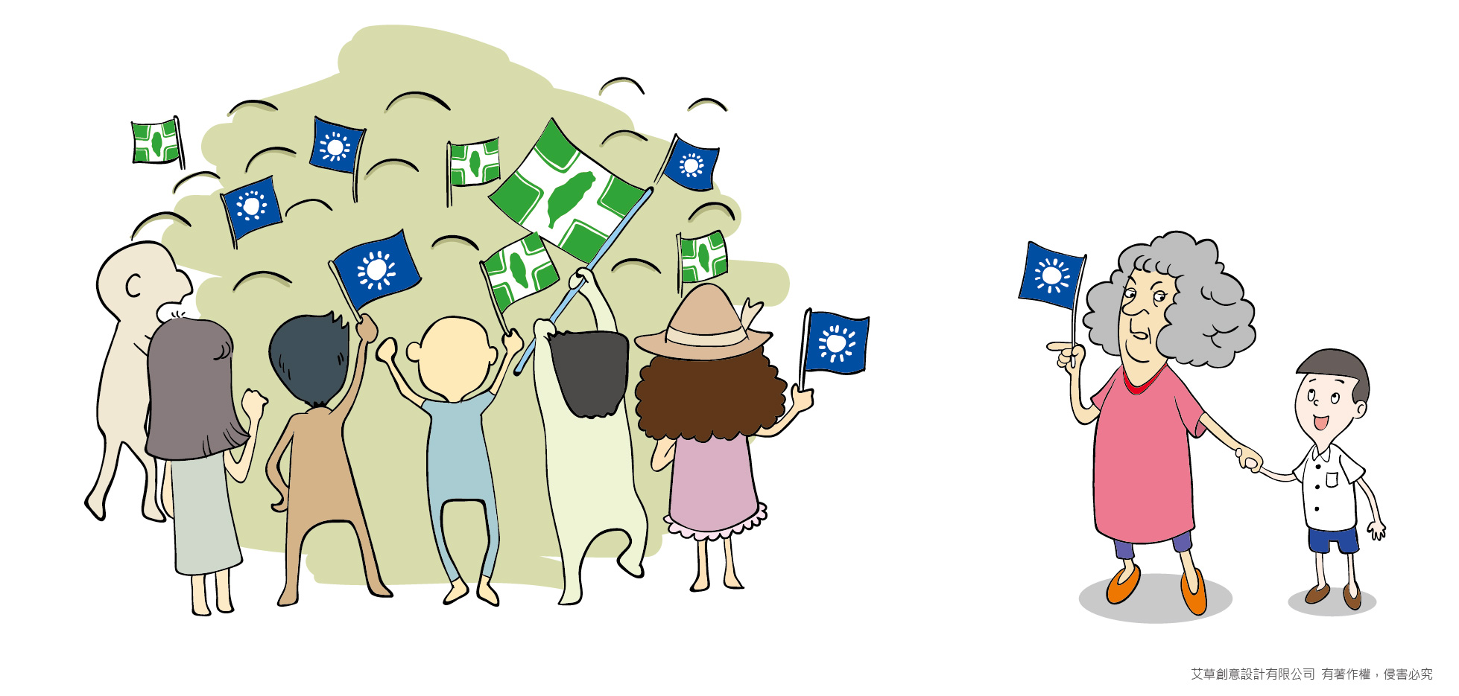

Slide 16
孩子說的話
信
威
同理
鼓勵
設限
立場說明
選擇
給予建議
高情感
高監督

Slide 17
威信型技巧一：同 理
練習 「同理回應」
接受觀點、不加評論
看出情緒、與之互動
同理 ≠ 溝通
回到人與人之間去了解，了解不代表贊成，贊成不代表了解，了解的力量比贊成大多了

Slide 18
正向
看見你 / 對方自己「擁有」的能力
看見你 / 對方 已經做的努力
沒有什麼是理所當然的
以更平衡的眼光看自己 / 對方

Slide 19
這是正向嗎？
酒店女孩的故事
被性侵的孩子的故事
沒東西可以吃的孩子的故事

Slide 20
鼓勵技巧
眼光的轉換
從看 問題 到看 資源 的過程
真正的深入人心的正向，是因為你用肯定，摸著了這個人。

Slide 21
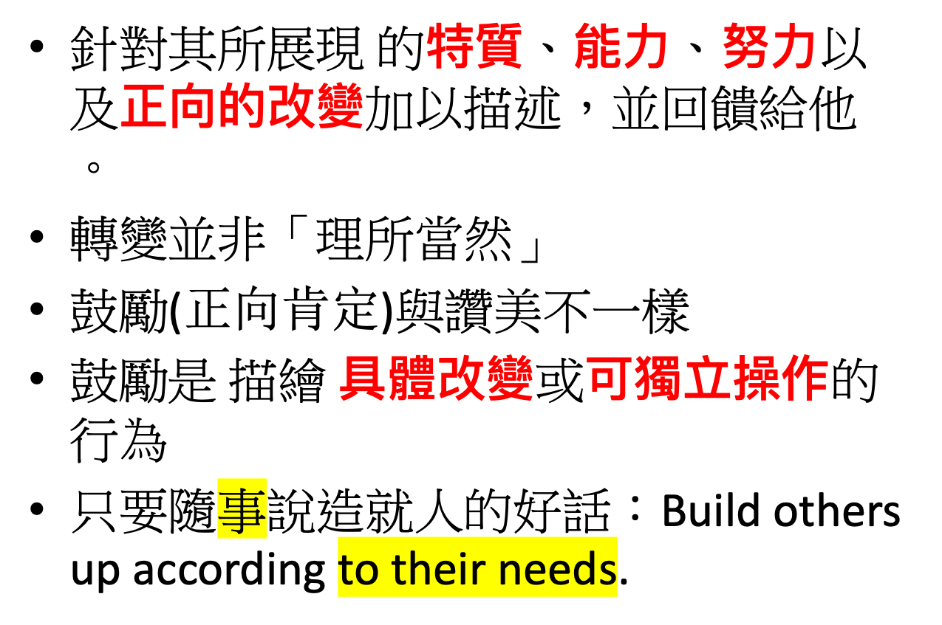
威信技巧二：鼓 勵

